Slide 1
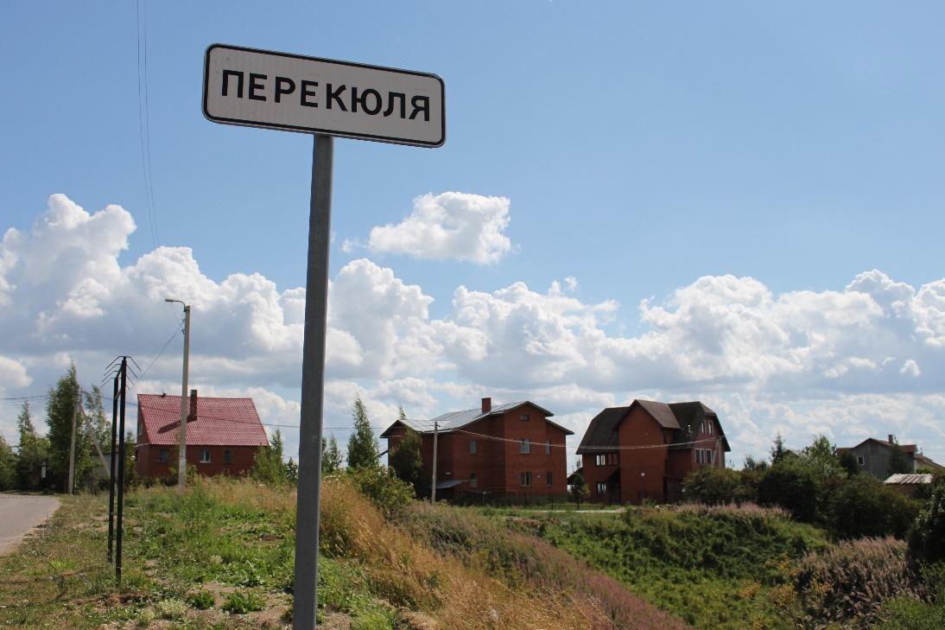
ФОНД «РЕАБИЛИТАЦИОННЫЙ ЦЕНТР «ДОМ НАДЕЖДЫ НА ГОРЕ»
Проект «Дорогой трезвости»
Предоставление социально-психологической помощи на территории Ленинградской области гражданам, страдающим химической зависимостью и их семьям

Slide 2
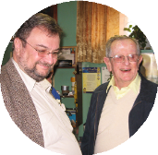
История
Дома надежды на Горе
Фонд был создан международной группой энтузиастов по инициативе известного врача- психотерапевта, выпускника СПб медицинского университета им. Павлова Евгения Зубкова. С российской стороны сооснователями и вдохновителями проекта стали настоятель Феодоровского Государева Собора епископ Царскосельский Маркелл и известный художник, основатель творческого объединения «Митьки» Дмитрий Шагин.
За свою историю Дом принял
на безвозмездной основе более
10 000 (Десяти тысяч) реабилитантов. По статистике 30%, а это почти 3 000 человек, окончательно избавляются
от своей болезни и социализируются в здоровом обществе.
Все годы с момента основания Фонда финансовая помощь на содержание и развитие «Дома на Горе» бесперебойно поступала от российских и зарубежных благотворителей, как частных лиц, так и организаций.

Slide 3
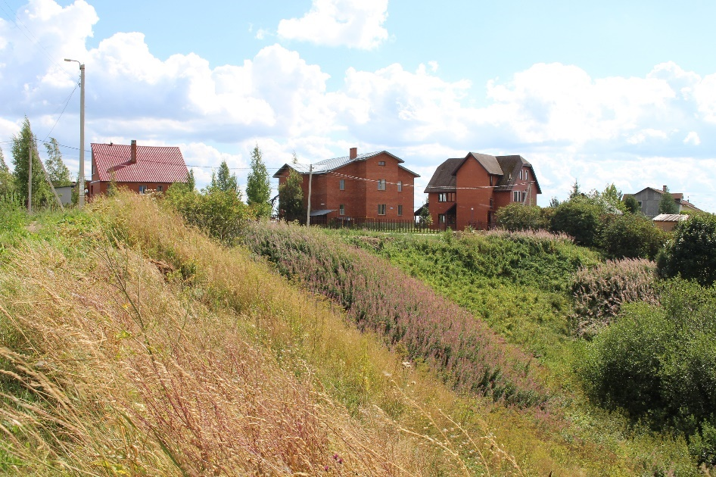
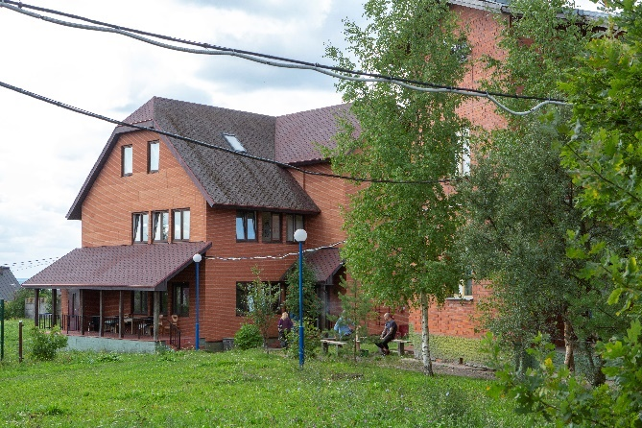
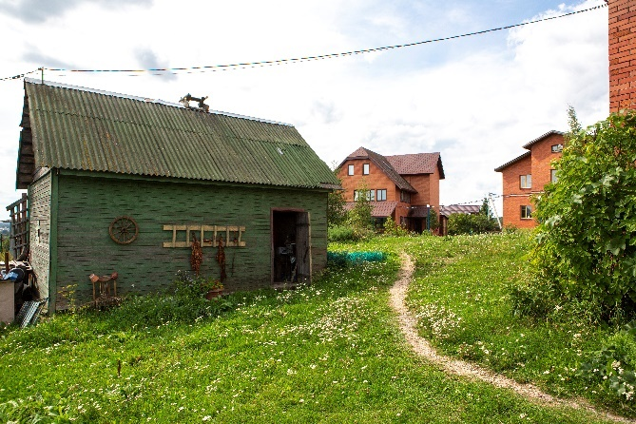
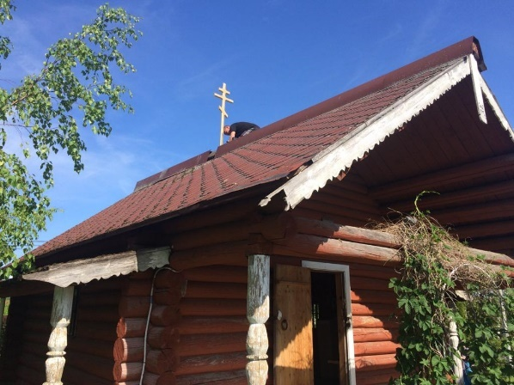
На территории Дома расположены три реабилитационных корпуса
(два мужских и женский), православная часовня Святого Вонифатия, баня, а также хозяйственные постройки.
Курс реабилитации длится 28 дней.

Slide 4
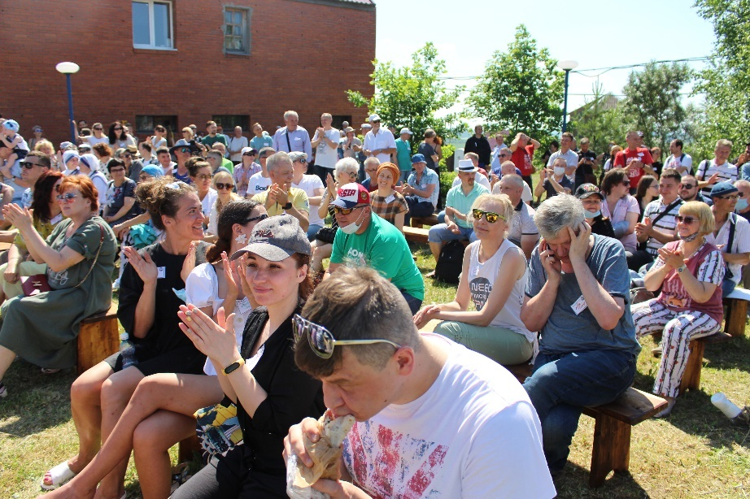
Одновременно Дом может принимать
до 30 человек. Это почти 400 (четыреста) граждан
Российской Федерации в год.
При полной заполняемости Дома, содержание обходится в 20 000 000 (Двадцать миллионов) рублей ежегодно. Расходы направлены на оплату труда специалистов-консультантов и сотрудников Фонда, коммунальные платежи, содержание
и ремонт корпусов Дома, налоги и содержание реабилитантов.

Slide 5
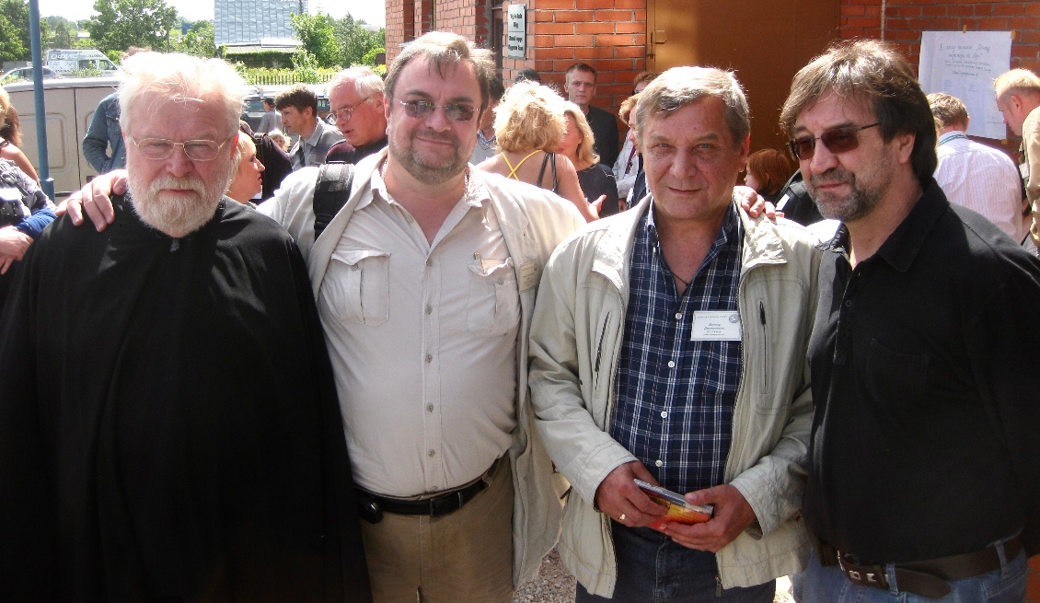
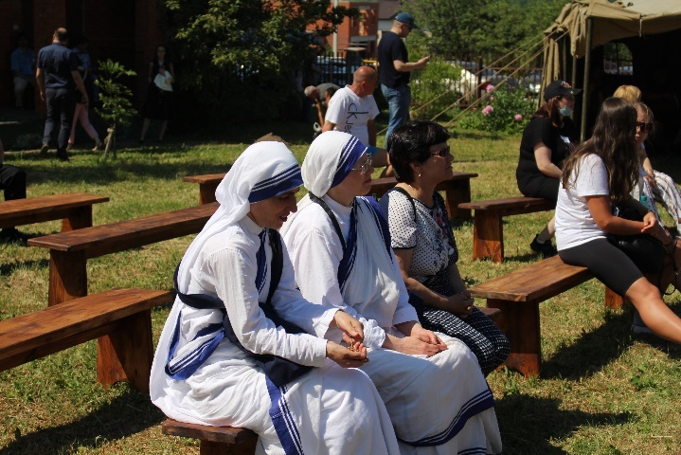
Фонд активно сотрудничает с такими благотворительными организациями, как
«Ночлежка», «Сестры Матери Терезы» и другими филантропическими центрами, помогающими людям, оказавшимся
в трудной жизненной ситуации.
Большинство реабилитантов, получивших помощь, навсегда избавившись от зависимости, обретают веру в свои силы и социально адаптируются в обществе.
гора праздник 19.06.2010 048.jpg

Slide 6
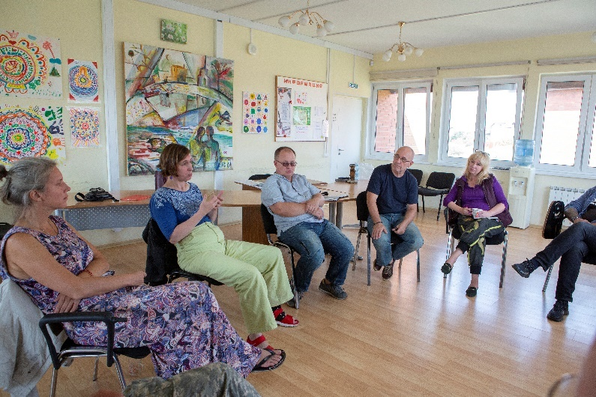
Реабилитационные программы центра
ОСНОВНАЯ программа рассчитана на зависимых от алкоголя, которые впервые поступили на реабилитацию. Она включает в себя посещение лекций и групп, проводимых опытными специалистами, индивидуальную работу, а также участие в вечерних группах «Анонимных Алкоголиков».
СЕМЕЙНАЯ программа (амбулаторная) ориентирована на родственников алкоголиков, жизнь и эмоциональное состояние которых также оказалась под серьезным ударом вследствие этой болезни.
В настоящее время в центре работают две реабилитационные программы:
ОСНОВНАЯ, СЕМЕЙНАЯ

Slide 7
ПЕРЕЗАГРУЗКА 2021
2020-й год стал самым трудным в истории некоммерческого Фонда «Реабилитационный центр «Дом надежды на Горе». Сочетание проблем, как внутренних организационных, так и, в первую очередь, всеобщих (пандемия коронавируса) привело к тому, что с мая 2020-го года Дом прекратил принимать граждан, нуждающихся в профессиональной помощи наших специалистов.
В 2021 году Попечительский совет, Президиум и инициативная группа Друзей Дома надежды на Горе провели активную работу по сохранению Дома и выводу его из сложившейся ситуации. В апреле 2021 года была проведена перерегистрация Фонда по месту его фактического нахождения (Ломоносовский район), сменено исполнительное руководство Дома, проведен аудит, изысканы средства и проведены работы по консервации зданий и сооружений. Частично вернулись благотворители Дома.
В июне 2021 года Дом надежды на Горе отметил своё 25-летие! А с 1 июля 2021 года принял первых реабилитантов!
Основной принцип работы Фонда «РЦ «Дом надежды на Горе» - доступность каждому гражданину России!
Как и 25 лет назад, «Дом надежды на Горе» принимает желающих пройти реабилитацию бесплатно!

Slide 8
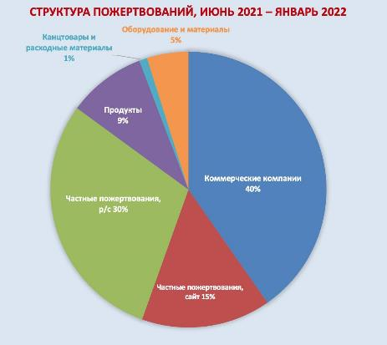
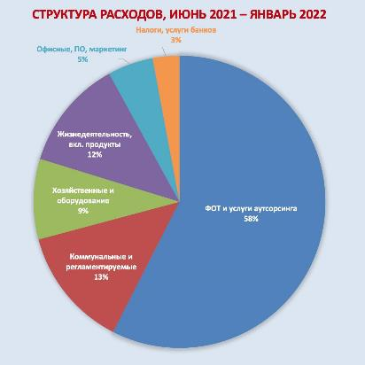
ДОМ В ЦИФРАХ

Slide 9
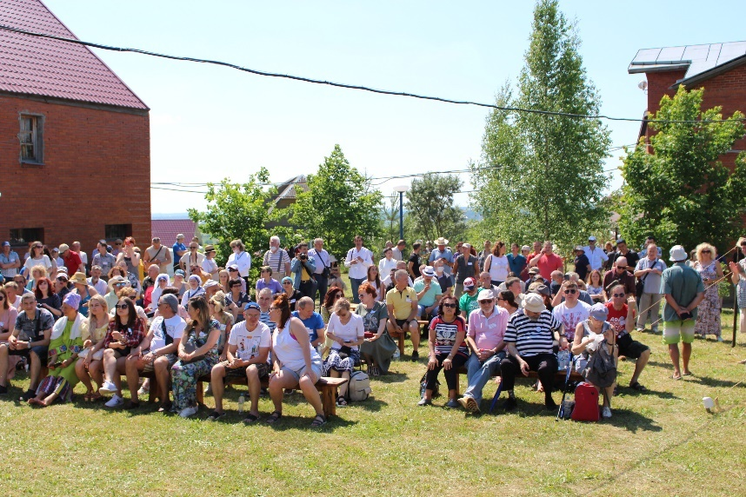
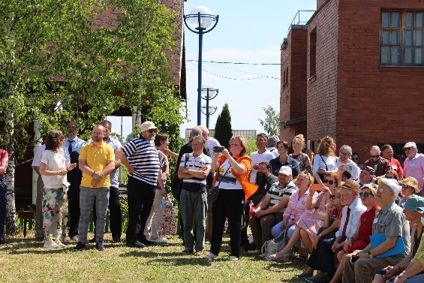
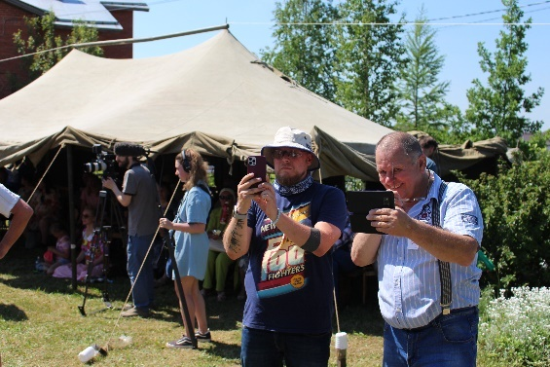
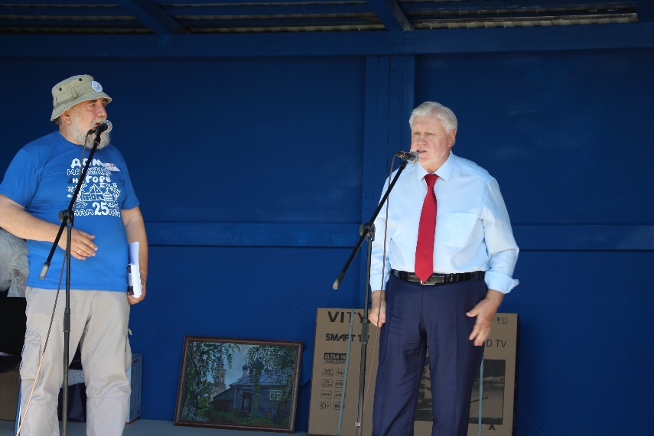
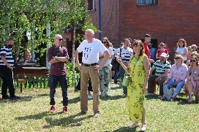
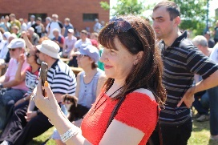
25-летие Дома надежды на Горе
19 июня 2021 года «Дом надежды на Горе» отметил своё 25-летие!
Любовь и радость этого события ярко выражена более чем 250-ти публикациями в СМИ и социальных сетях, репортажами и сюжетами на телевидении и интернет-каналах!

Slide 10
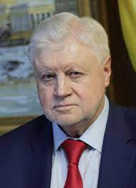
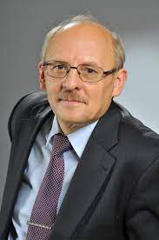
НАС ПОДДЕРЖИВАЮТ:
Сергей Миронов
Руководитель фракции
«Справедливая Россия»
в Государственной Думе
Федерального Собрания
Российской Федерации
Александр Ржаненков
Депутат и председатель
постоянной комиссии по социальной политике и здравоохранению
Законодательного Собрания Санкт-Петербурга

Slide 11
НАС ПОДДЕРЖИВАЮТ:

Slide 12
НАС ПОДДЕРЖИВАЮТ:
Юрий Шевчук
Музыкант. Лидер группы «ДДТ»
Светлана Агапитова
Уполномоченный по правам человека в Санкт-Петербурге
Иван Ургант
Актер. Ведущий телевизионных программ
ЭТО ВИДЕО

Slide 13
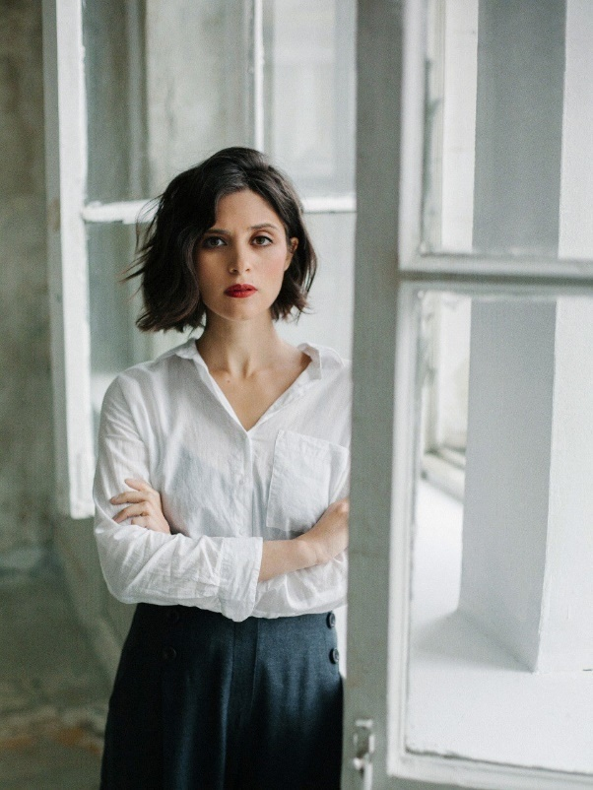
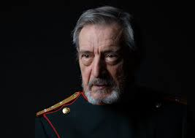
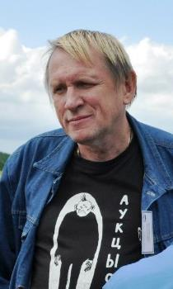
НАС ПОДДЕРЖИВАЮТ:
Валерий Ивченко
Народный артист России
Женя Любич
Певица
Олег Гаркуша
Актер и шоумен, общественный деятель, группа «АукцЫон»

Slide 14
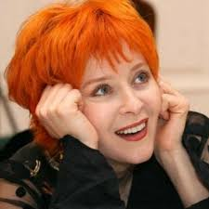
НАС ПОДДЕРЖИВАЮТ:
Наталия Фиссон
Заслуженная актриса России
Театр «Комик-Трест»
Анвар Либабов
Актер. Театр «Лицедеи»

Slide 15
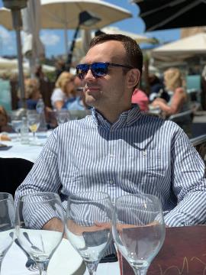
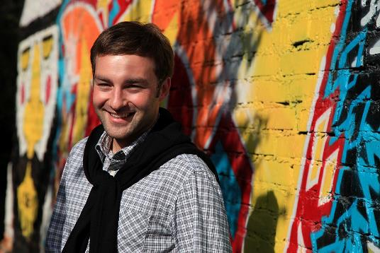
НАС ПОДДЕРЖИВАЮТ:
Антон Низовцев
Компания
«Продстар – Торговый Дом»
Владимир Хлебников
Компания «Парус Электро»

Slide 16
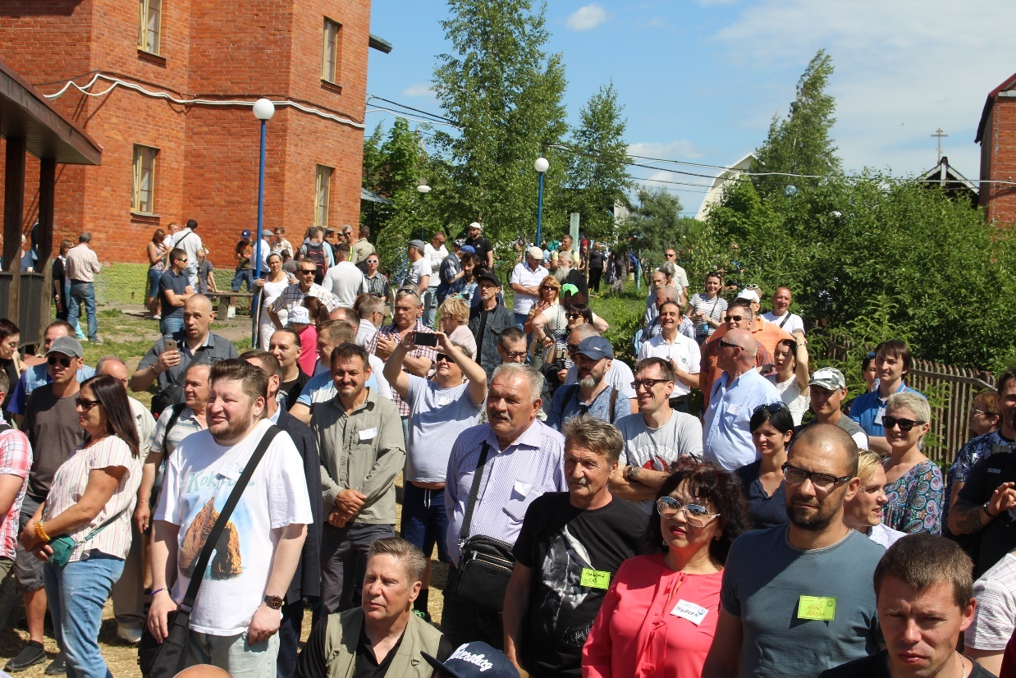
НАС ПОДДЕРЖИВАЮТ:
Тысячи людей по всему миру,
которые перечисляют деньги
на кнопку пожертвований на нашем сайте
https://houseofhope.ru/top/cloud-pay/
Все эти люди знают, что в Ломоносовском районе Ленинградской области есть деревня с красивым названием Перекюля, где бесплатно может получить помощь каждый человек, оказавшийся в трудной жизненной ситуацией

Slide 17
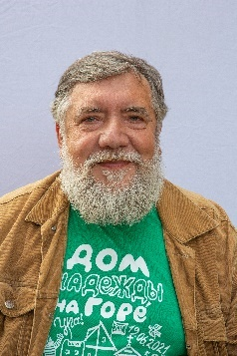
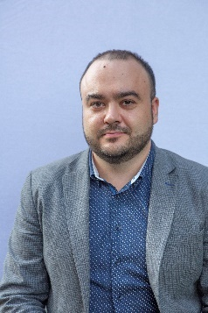
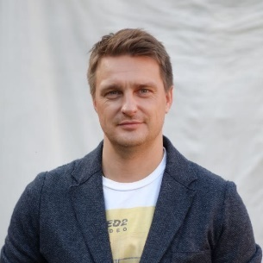
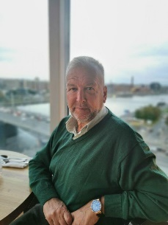
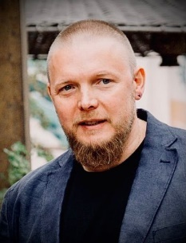
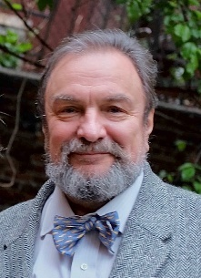
НАША КОМАНДА:
ПОПЕЧИТЕЛЬСКИЙ СОВЕТ
Дмитрий Шагин
Председатель Попечительского совета
Женя Любич
Член Попечительского совета
Дмитрий Зубков
Член Попечительского совета
ПРЕЗИДИУМ
Дмитрий Кончаковский
Член Президиума
Марианна Ильина
Член Президиума
Александр Зубков
Председатель Президиума
Андрей Заутер
Член Президиума
Евгений Зубков
Член Президиума

Slide 18
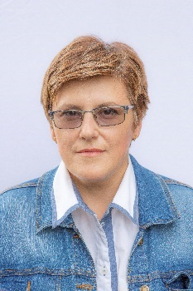
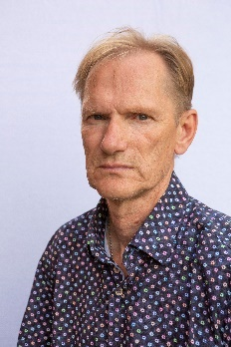
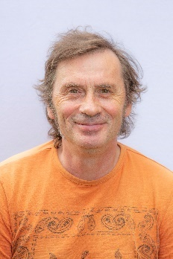
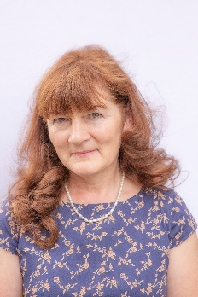
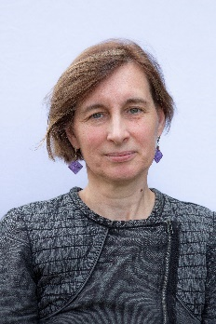
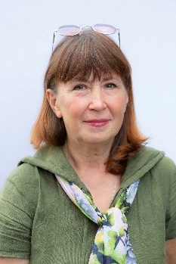
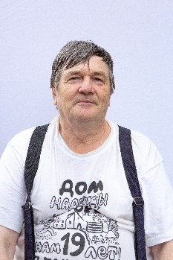
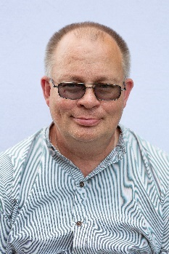
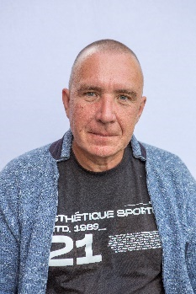
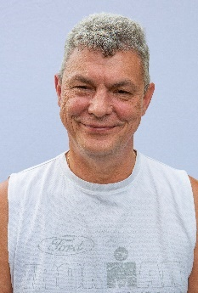
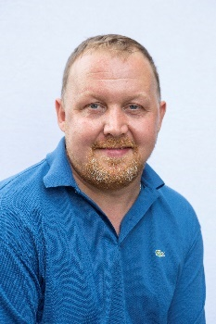
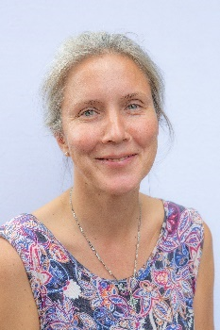
НАША КОМАНДА:
Татьяна Кондакова
Исполнительный директор
Сергей Агафонов Руководитель реабилитационных программ
Вячеслав Семенов
Заведующий АХЧ
Ирина Иванова
Заведующая столовой
Наталья Казанцева
Ведущий консультант по химической зависимости
Татьяна Бороздина
Руководитель семейной программы
Светлана Бубнова
Старший консультант по химической зависимости
Светлана Гусарова
Старший консультант по химической зависимости
Александр Ткаченко
Старший консультант по химической зависимости
Вадим Осипов
Старший консультант по химической зависимости
Максим Щагин
Консультант по химической зависимости
Николай Николаев
Консультант по химической зависимости
Вадим Черевко
Консультант по химической зависимости
Екатерина Иванова
Консультант по химической зависимости

Slide 19
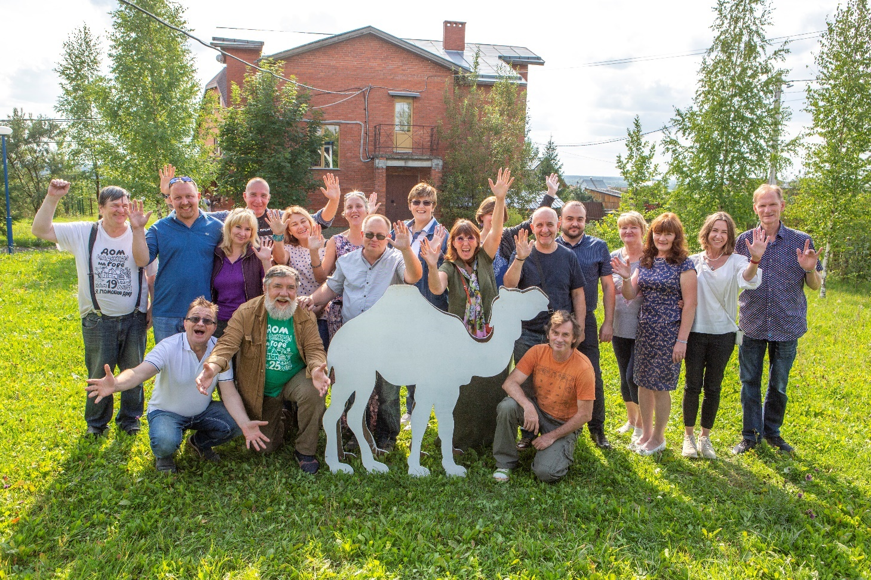
НАША КОМАНДА:

Slide 20
Контактная информация
Адрес:
Соцсети:
Реквизиты:
188508, Ленинградская область, Ломоносовский муниципальный район,
Виллозское городское поселение, деревня Перекюля, дом 16
Наш сайт:
https://houseofhope.ru/
Инстаграм: https://www.instagram.com/houseofhopeonthehill/
Вконтакте:
https://vk.com/club30452528
https://vk.com/club2020944
Фейсбук:
https://www.facebook.com/groups/houseofhopeonahill
Расчетный счет в рублях РФ
№ 40703810400020000054
в Филиале ББР Банка (АО),
г. Санкт-Петербург корреспондентский счет 30101810300000000785 в СЕВЕРО-ЗАПАДНОМ ГУ БАНКА РОССИИ Г. САНКТ-ПЕТЕРБУРГ
Фонд «Реабилитационный центр
«Дом надежды на Горе»
БИК 044030785
ИНН 4725011166
КПП 472501001
ОГРН 1214700007060

